Slide 1
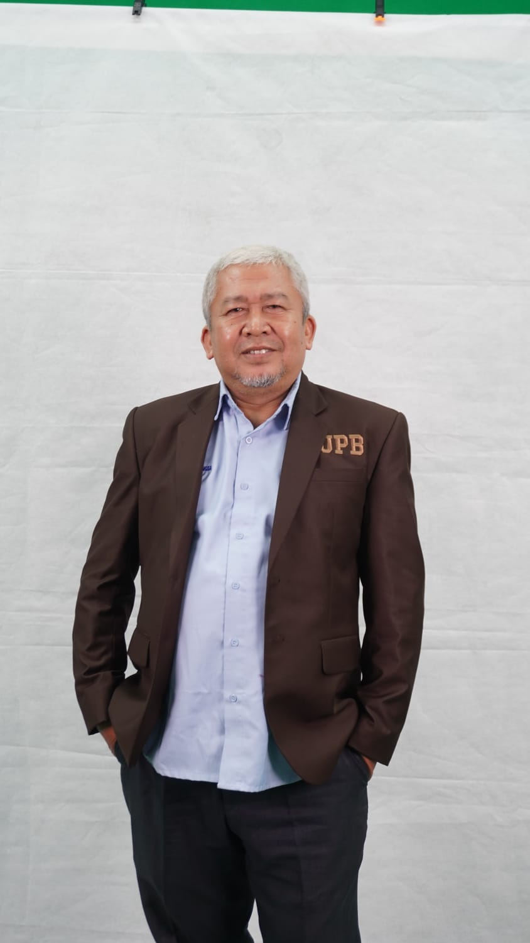
BIODATA
S1
KOMPUTER
S2
KOMPUTER
S2
MAGISTER MANAJEMEN
DALAM PROSES DISERTASI
S3

Slide 2
TEKNOLOGI INFORMASI
MASA LALU
MASIH KEBANYAKAN MANUAL
MASA KINI
TIDAK TERBANTAHKAN MISAL ADA
AI, SISTEM CERDAS, RPL
MASA YANG AKAN DATANG
MELEBIHI KECERDASAN MANUSIA

Slide 3
PENILAIAN
ABSEN | TUGAS | UTS | UAS
15 % | 15% | 30% | 40%

Slide 4
SILABUS
PENGANTAR MEDIA SOSIAL
MANFAAT DARI MEDIA SOSIAL
DASAR-DASAR MEDIA SOSIAL
SEJARAH MEDIA SOSIAL
ASAS-ASAS HUKUM MEDIA SOSIAL
HUKUM PENGGUNAAN MEDIA SOSIAL
BISNIS DAN MARKETING
SOSIAL MEDIA UNTUK BISNIS
JENIS-JENIS MEDIA SOSIAL
BERMEDIA SOSIAL DENGAN EFEKTIF FINAL PROJECT

